Slide 1
DORAEMON CÂU CÁ

Slide 2
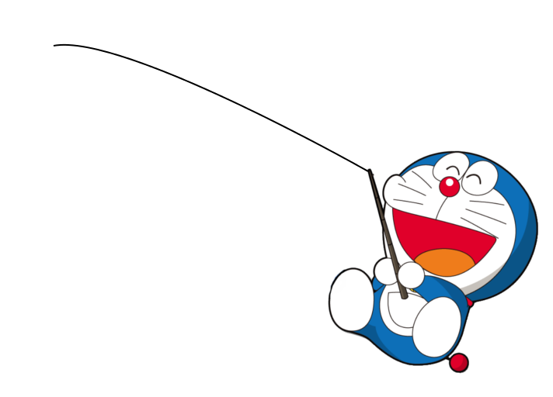
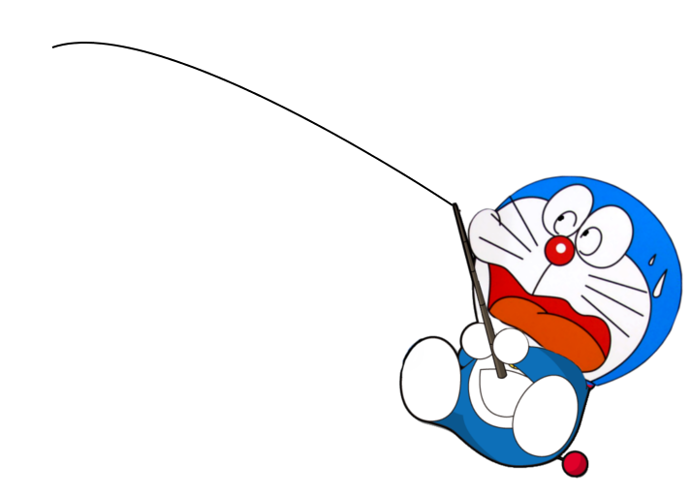
GIỎI QUÁ
Bắt đầu!
TIẾC QUÁ
HẾT GIỜ
500 cm = ? m
A. 5
B. 50

Slide 3
GIỎI QUÁ
Bắt đầu!
TIẾC QUÁ
HẾT GIỜ
1 km .... 980 m
A. <
B. >

Slide 4
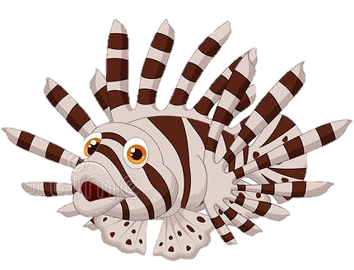
GIỎI QUÁ
Bắt đầu!
TIẾC QUÁ
HẾT GIỜ
9 dm = .... cm
A. 90
B. 900

Slide 5
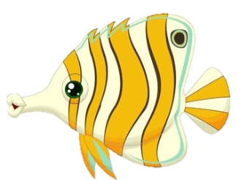
GIỎI QUÁ
Bắt đầu!
TIẾC QUÁ
HẾT GIỜ
54 m – 19 m = ? m
A. 45
B. 35

Slide 6
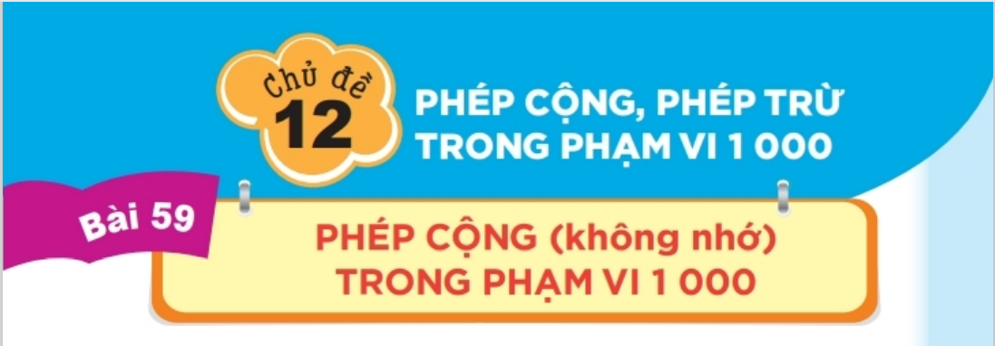

Slide 8
264 + 312 = ?

Slide 9
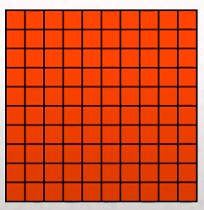
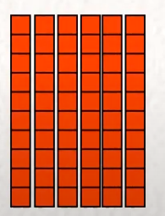
264 + 312 = ?
264 + 312 = 576
Trăm | Chục | Đơn vị
⇩ 4 cộng 2 bằng 6, viết 6
264
⇩ 6 cộng 1 bằng 7, viết 7
+
312
⇩ 2 cộng 3 bằng 5, viết 5
5
7
6
264 + 312 = 576
5
7
6

Slide 11
1
Tính
598
907
558
875

Slide 12
2
Đặt tính rồi tính
460
375
800
923
+
+
+
+
231
622
37
6
691
997
837
929

Slide 13
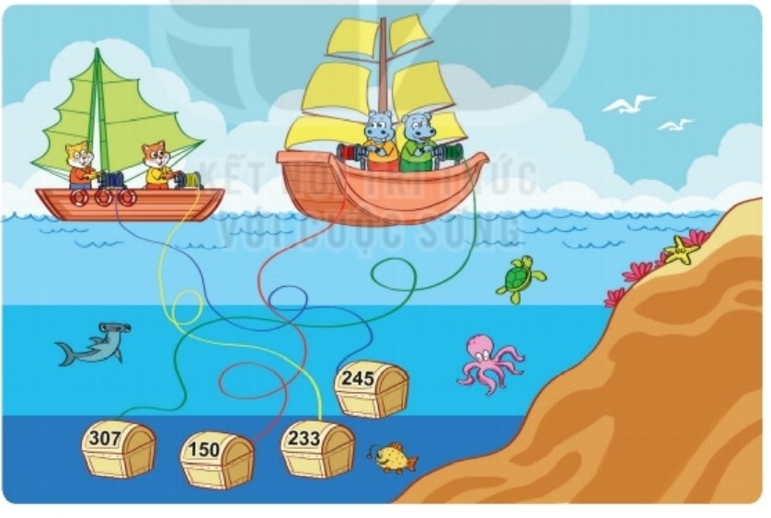
3
Mèo và hà mã vớt được những hòm đựng ngọc trai. Số viên ngọc trai được ghi trên mỗi hòm.
Số?
a) Thuyền của mèo vớt được tất cả viên ngọc trai.
478
?
b) Thuyền của hà mã vớt được tất cả viên ngọc trai.
457
?

Slide 14
TIẾT HỌC KẾT THÚC

